Slide 1
EDISCA
2006

Slide 2
ONG fundada em 1991, sediada em Fortaleza
Atende em média 400 crianças e adolescentes
Missão: promover o desenvolvimento de crianças e adolescentes em situação de risco social através de uma educação interdimensional com centralidade na arte.
Em 1991foi criada a EDISCA, organização não governamental sem fins lucrativos, sediada em Fortaleza, de abrangência local e nacional, que promove o desenvolvimento de crianças e adolescentes em desvantagem social, através de programas de apoio à saúde e oportunidades educativas com centralidade na Arte.

Slide 3
3 DIMENSÕES DE ATUAÇÃO:
Atendimento direto aos educandos e seus familiares nas áreas de arte, educação, nutrição e saúde
Pesquisa , sistematização e produção de conhecimento
Disseminação de sua tecnologia educacional

Slide 4
CONCEPÇÕES SUSTENTADORAS:
Educação para o Desenvolvimento Humano.
Os 4 pilares da Educação e os Códigos da modernidade.
Educação Interdimensional.
A arte como ponto central e irradiador.
Educação para valores
Ética biofílica

Slide 5
PÚBLICO ALVO:
Atendimento direto a 400 educandos de 7 a 18 anos e atendimento direto e indireto a familiares em desvantagem social, advindas de 4 áreas de risco:
Mucuripe;
Praia do Futuro
Bom Jardim;
Conj. Palmeiras;
Favela do Dendê e adjacências.

Slide 6
CENTROS DE RESULTADOS:
Área Artística
Área Pedagógica
Área Social
Área de Convergência
Família/Escola/
Comunidade
Área de Disseminação

Slide 7
ÁREA DE CONVERGÊNCIA FAMÍLIA ESCOLA COMUNIDADE
1998 - Espaços de discussão, informação e sensibilização ; oficinas de artes
2003 - Projeto A vida é Feminina / Apoio UNICEF
Reuniões setoriais
Show da Família
Notes:
A FAMÍLIA / EDUCAR É UMA MISSÃO COLETIVA / PESQUISA UNICEF / O QUE É NECESSÁRIO PARA EDUCAR? / O QUE SÃO COMPETÊNCIAS FAMILIARES? /

Slide 8
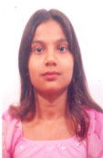
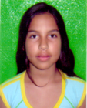
JUSTIFICATIVA – INDICADORES BRASIL
1% da população tem renda igual ao total dos rendimentos dos 50% mais pobres. E, entre os 10% mais pobres, 74% são negros.
Segundo o mesmo estudo do IBGE quase metade das crianças e adolescentes brasileiras com até 17 anos vive em situação de pobreza (menos de meio salário mínimo per capita), e 18,5% em situação considerada de extrema pobreza (até 25% do salário mínimo per capita).
Apesar de 84,1% dos jovens entre 15 e 17 anos freqüentarem a escola, entre a população mais pobre a taxa é de apenas 30,5%. Desse total, apenas a metade (50,6%) estava matriculada no nível escolar adequado à sua idade, o ensino médio.
No Brasil, apenas metade dos jovens entre 15 e 17 anos freqüentam o ensino médio.
Entre 2002 e 2006, o número de partos anuais realizados pelo SUS em meninas de 10 a 19 anos subiu de 127.018 para 134.625.
Entre 1986 e 2005, a relação entre infectados pelo HIV passou de 15,1 homens por mulher para 1,5 homem por mulher.
No Brasil, estima-se que 20% das mulheres já tenham sido vítimas de algum tipo de violência domestica;

Slide 9
JUSTIFICATIVA – INDICADORES CEARÁ
Incidência da pobreza no Estado – 53,89% comparados a 26,60% de SP, 32,44% do RJ, 27,19% de SC , 37,71% do DF , 26,60% de MG e mesmo 43,47% da BA / 43,14 % do PA
Incidência da pobreza em Fortaleza – 43,17%
Taxa de analfabetismo das pessoas de 15 anos ou mais de idade -19,1%
Taxa de analfabetismo funcional das pessoas de 15 anos ou mais de idade - 30,5%
Famílias, com crianças de 0 a 6 anos de idade, com rendimento familiar per capita até 1/2SM - 63,4%
Crianças de 0 a 6 anos de idade, com rendimento familiar per capita até 1/2 SM - 66,7%
Jovens de 18 e 19 anos de idade que só trabalham - 33,4%
Percentual de pessoas de 0 a 17 anos de idade que não freqüentavam escola ou creche 21,56 %
Mulheres de 40 anos ou mais de idade que fizeram exame clínico das mamas realizado por médico ou enfermeiro nos 12 meses anteriores a data da entrevista - 29,3%
Mulheres de 50 a 69 anos de idade que fizeram exame de mamografia nos 2 anos anteriores a data da entrevista - 33,6%
Mulheres de 25 a 59 anos de idade que fizeram exame preventivo para câncer do colo do útero nos 3 anos anteriores a data da entrevista - 73,8%

Slide 10
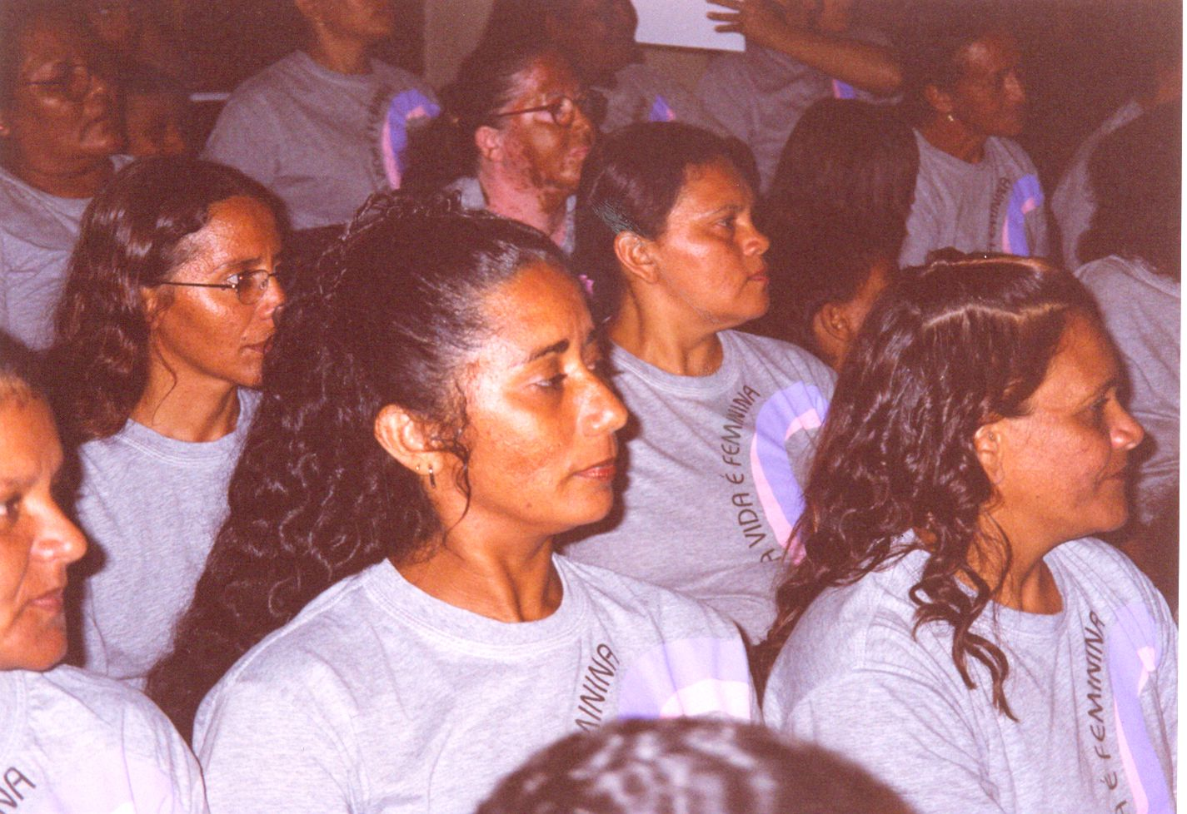
PROJETO A VIDA É FEMININA
OBJETIVO GERAL
Inclusão social de crianças e adolescentes pelo acesso a Direitos.

Slide 11
PROJETO A VIDA É FEMININA
Objetivos especificos:
Elevar a demanda das familias por direitos / políticas públicas;
Promover autonomia e cidadania;
Ampliação da rede de relações e vínculos sociais;
Aumento da renda familiar;
Desenvolver competências familiares para educação de crianças e adolescentes;

Slide 12
PROJETO A VIDA É FEMININA
ATRAVÉS:
Aquisição de competências individuais relacionadas ao autocuidado e profissionalização básica;
Desenvolvimento de competências Interpessoais para a inclusão social e educação de crianças e adolescentes;
Desenvolvimento da produtividade para o trabalho em empreendimentos pessoais e coletivos.

Slide 13
Concepções Sustentadoras
INTERDIMENSIONALIDADE OU TOTALIDADE APLICADOS AO CAMPO CONCEITUAL E METODOLÓGICO
INCLUSÃO SOCIAL / ACESSO A DIREITOS
COMPETÊNCIAS FAMILIARES (valores, habilidades e conhecimentos)
AUTONOMIA // CIDADANIA
PARCERIA E ESTRUTURA EM REDE

Slide 14
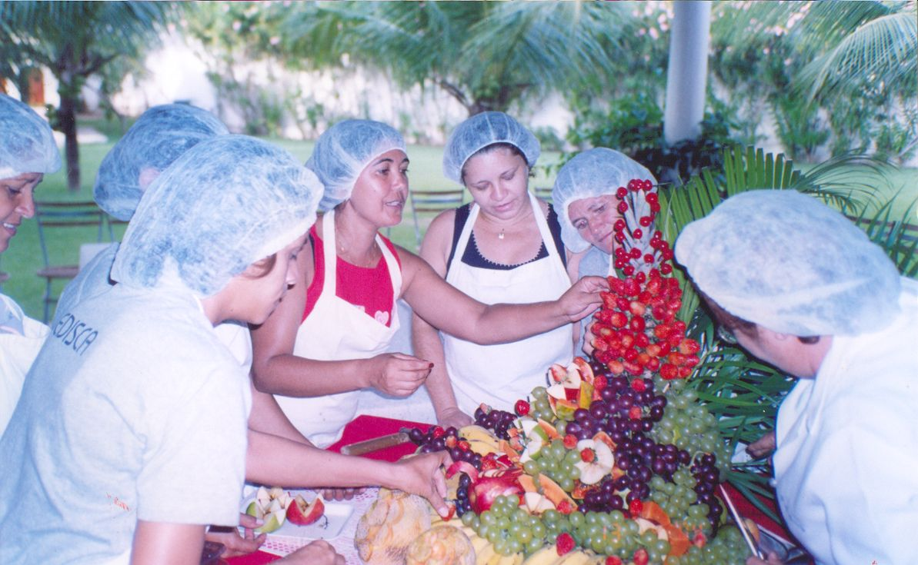
EIXOS, COMPETÊNCIAS A SEREM DESENVOLVIDAS E CONTEÚDOS:
SAÚDE
ATIVIDADES: ATENDIMENTO MÉDICO E OFICINAS
CONTEÚDOS: SAÚDE GERAL E REPRODUTIVA
DESENVOLVIMENTO PESSOAL E RELACIONAL
ATIVIDADES: GRUPOS DE CONVIVÊNCIA E OFICINAS
AUTO ESTIMA; AUTOCONHECIMENTO; AUTOCONFIANÇA; VALORES;CIDADANIA;CONTEÚ-
DOS ESPECÍFICOS.
EDUCAÇÃO
ATIVIDADES: AULAS ALFABETIZAÇÃO DE ADULTOS E INFORMÁTICA EDUCATIVA
CONTEÚDOS: CONTEÚDOS DA EDUCAÇÃO FORMAL
TRABALHO E RENDA
ATIVIDADES: OFICINAS DE PROFISSIONALIZANTES
CONTEÚDOS: ESPECÍFICOS PARA A APRENDIZAGEM PROFISSIONAL; COMPETÊNCIAS PRODUTIVAS

Slide 15
SAÚDE
Encaminhamento para rede pública de saúde ou privada
EDUCAÇÃO
Alfabetização de adultos;
PESSOAL / RELACIONAL
Grupos temáticos
TRABALHO E RENDA
Oficinas de profissionalização básica
Exame diagnóstico de saúde
Palestras e oficinas
Informática educativa;
Educação jurídica
Kits / Prêmio empreendedorismo.
Curso de Gestão PN
Aconselhamento psicológico
Oficinas de Formação para cidadania ativa

Slide 16
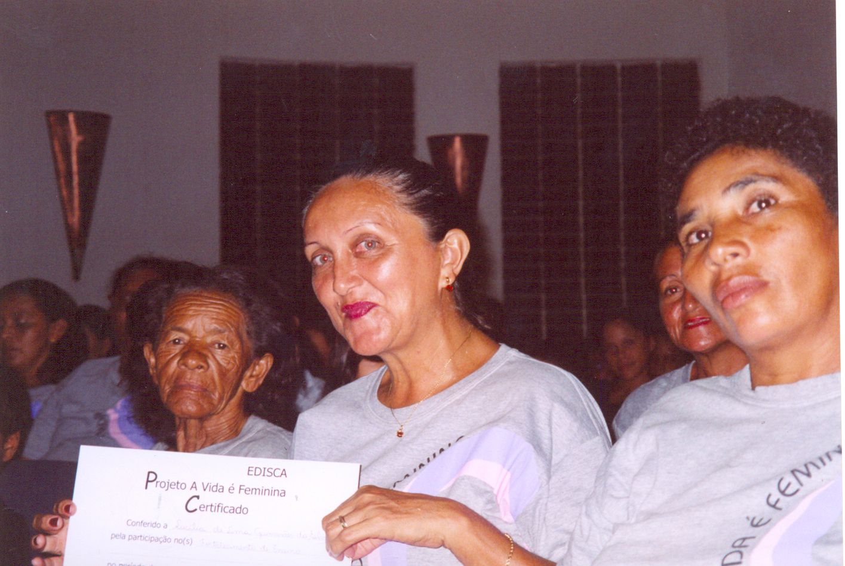
Atividades desenvolvidas
Alfabetização de adultos, fortalecimento do ensino formal e informática educativa;
Grupos de convivência e encontros temáticos;
Atendimento médico-ambulatorial, educação para a saúde e orientação em saúde reprodutiva;
Oficinas profissionalizantes
Oficinas de empreendedorismo e gestão de pequenos negócios;
Oficinas de economia solidária e cooperativismo

Slide 17
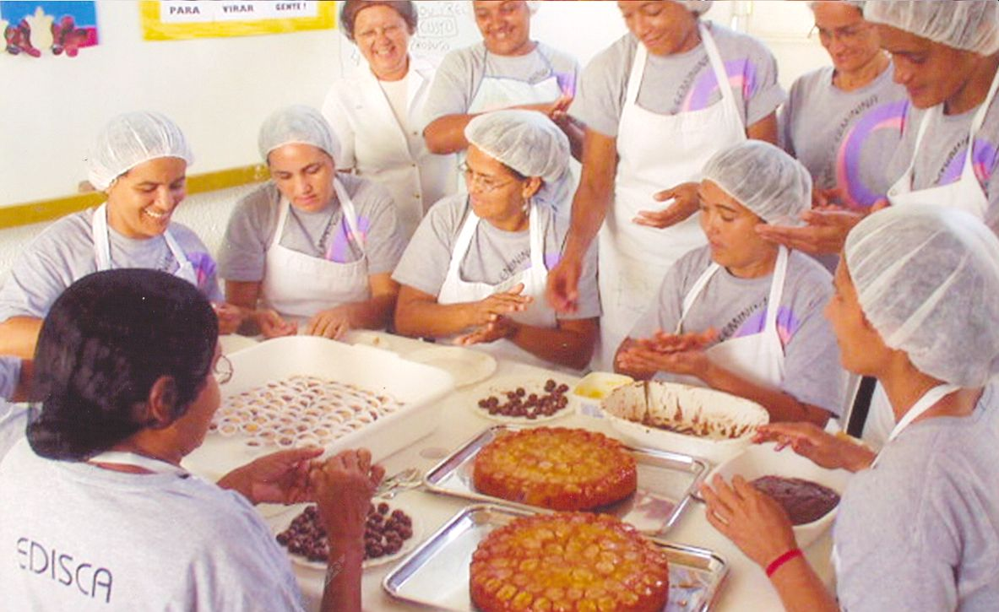

Slide 18
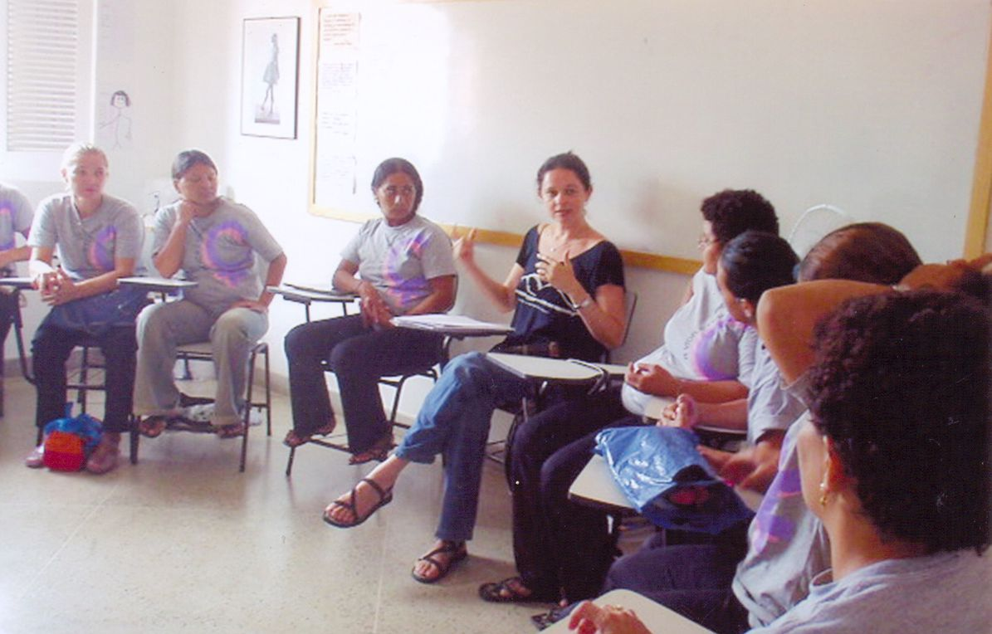

Slide 19
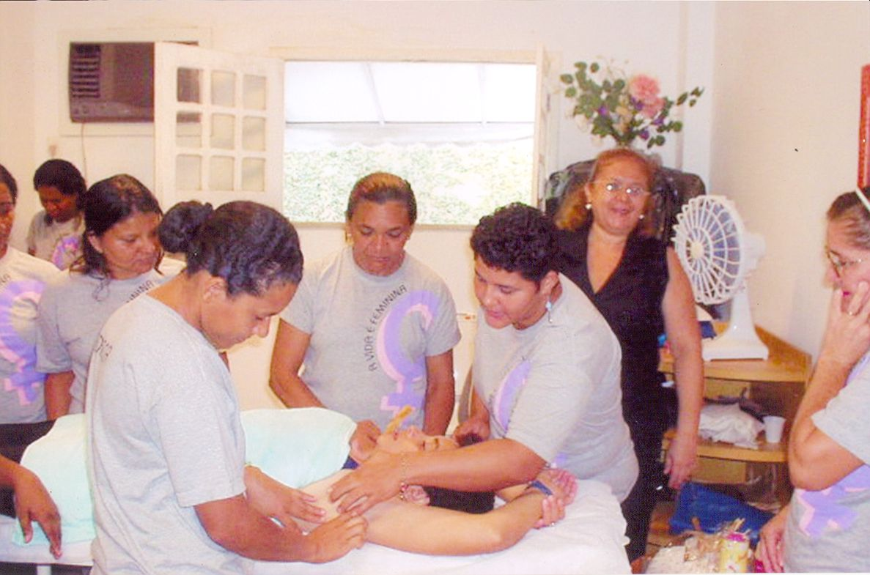
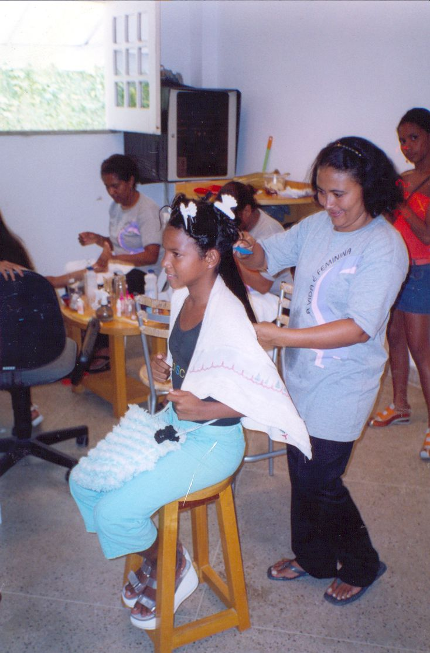
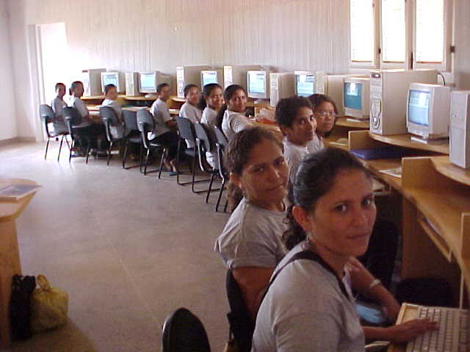

Slide 20
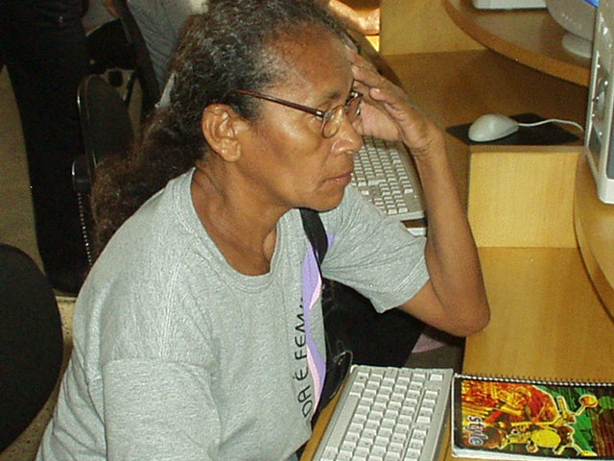
ATIVIDADES RELACIONADAS AO SETOR PEDAGÓGICO
Educação para a saúde
Alfabetização e Fortalecimento do Ensino Formal
Oficinas Permanentes de Habilidades Manuais
Oficinas de Artes e Ofícios: Corte e Costura, Culinária e Higiene e Beleza
Grupos de Convivência

Slide 21
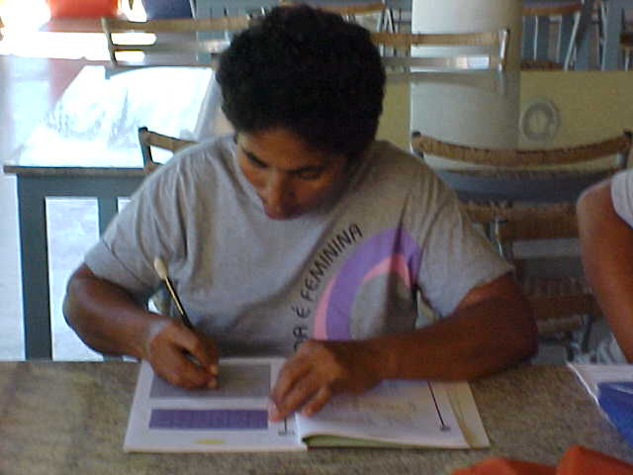
ATIVIDADES DO SETOR DE SAÚDE:
Atendimento médico e ambulatorial
Atendimento Odontológico
Nutrição
Atendimento Psicológico individual

Slide 22
PONTOS FORTES DO PROJETO
Fortalecimento do Vínculo com a instituição pela ampliação de espaços de convivência e participação
As mães passam a ser disseminadoras de uma atitude básica de participação social / cidadania ativa;
Facilitação de mudanças positivas nas relações das educandas com os filhos e comunidade devido ao acesso de conhecimentos gerais (Direitos, Saúde, Educação...)
Impacto imediato na auto estima pessoal e grupal;
Criar oportunidades de inserção ou retorno ao processo de aprendizagem formal
Oferecer condições concretas para a permanência das mães no projeto: Vale transporte, alimentação e fardamento.
Facilitar e fortalecer pequenos negócios individuais e coletivos com suporte financeiro, teórico e técnico.

Slide 23
PRINCIPAIS RESULTADOS
38% das educandas do fortalecimento de ensino retornaram (ou ingressaram) à escola formal.
85% das educandas concluíram com êxito o processo de alfabetização.
20% das mães que participam das oficinas profissionalizantes estão inseridas no Mercado de trabalho formal por influência direta da participação no projeto. Todas estão trabalhando com Carteira assinada, recebendo em média 1,5 salário mínimo por mês. O impacto na renda familiar chega a 150% considerando que esta girava em torno de 1 salário mínimo.
60% das educandas que participaram das oficinas profissionalizantes afirmam que já estão trabalhando em casa, garantindo em média um aumento de 63% na renda familiar.
30 educandas tiveram seus projetos selecionados para recebimento da bolsa empreendedorismo.

Slide 24
PRINCIPAIS RESULTADOS
81% das mães relatam ter melhorado o relacionamento com os filhos por utilizarem-se do diálogo para resolução de conflitos.
36% declaram que antes de ingressar no projeto causavam dano físico aos filhos como método para impor disciplina. 100% destas mães relatam ter trocado este método pelo diálogo.
54% afirmam que passaram a dar mais informação aos filhos como resultado da participação no projeto.
80% das educandas declaram que sentem-se mais seguras nas relações interpessoais.
70% relatam ter desenvolvido competências relacionadas à auto estima;
100% das mães afirmam estar investindo mais nos cuidados com a saúde, aparência e conduta.
100% das mães consideram que houve aumento no nível de informação sobre temas relacionados à educação dos filhos após ingresso no projeto.
100% das mães em dia com a prevenção ginecológica.

